Slide 1
べき乗法

Slide 2
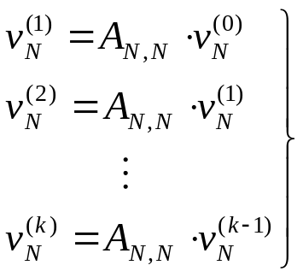


べき乗法による計算
行列が大きくなると計算が複雑になってくる．
ここでは簡単な固有値・固有ベクトルの算出アルゴリズムを紹介しておく．
あるベクトルを用意し，行列A_{N,N}でどんどん変換させ，
固有ベクトルに近づける手法である．
すなわちまとめると
とも表される
繰り返して(k)が大きくなる度に がある固有ベクトルに近づく

Slide 3



べき乗法による計算（参考）
ここで，A_{N,N}の固有ベクトルを
とする．
まず，任意のベクトルを と表す．これは固有ベクトルとある係数aを用いると
その線形結合により
あるベクトルを，適当な大きさに（a倍）した固有ベクトルの和で表した
と表される．
一方，ここで
であったことを思い出しておく

Slide 4

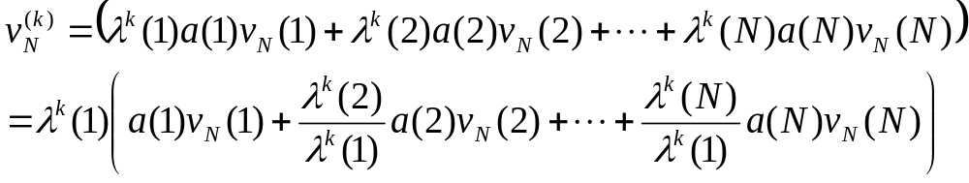
べき乗法による計算（参考）
ここで，
に代入すると，
また，
の関係から
となる．

Slide 5
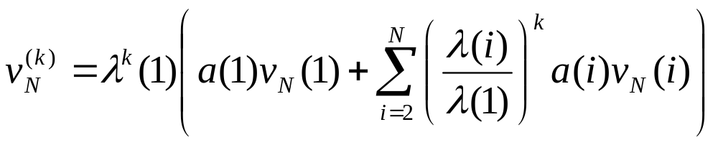

べき乗法による計算（参考）
さらにまとめると
<1より，0に近づく
残る
とする
となり， を最大固有値とすると，絶対値最大の固有値に対応した
固有ベクトルと同じ向きのベクトルがだんだんと求まって行くことが分かる．
また，最大固有値と，その他の固有値の比が小さいと，
収束が遅くなることも見て取れる．

Slide 6
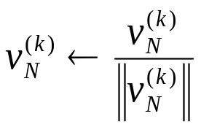

べき乗法による計算
固有ベクトルから固有値を求めるには
まず，求まった固有ベクトルを正規化して
とする．
その固有ベクトルに対応した固有値の近似値は
を計算することより求められる．

Slide 7
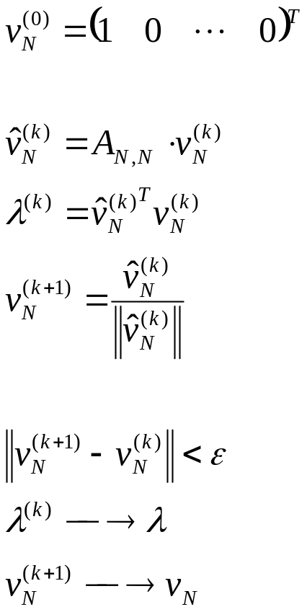
べき乗法のアルゴリズム（１）
べき乗法をプログラミングで実現するためには，以下の式を繰り返せばよい
ただし，これだけでは１組の固有値・固有ベクトルしか求められない．
１）固有ベクトルの初期値
（大きさが1の任意のベクトルを準備しておく）
２）ここから繰り返し
固有値の近似値を計算する
固有ベクトルの近似値を計算する
３）前回と今回の差がε（設定した値）よりも小さくなると
終了とする
最終的な固有値とする
固有ベクトルとする
反復計算
誤差が小さくなるまで繰り返すので何回繰り返すかは分からない

Slide 8
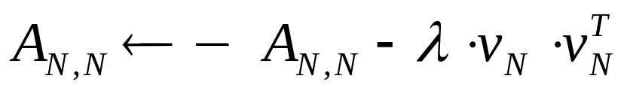
べき乗法のアルゴリズム（２）
さらに，行列の固有ベクトル，固有値を得るには
元の行列A_{N,N}から，先ほど計算した分を引き，残差行列を求める
固有値と固有ベクトル（復習）のページ参照
（和の形から引いている）
これを新たな行列A_{N,N}とし，また初めから計算を繰り返し
異なる固有値・固有ベクトルを求める
残差行列の要素が0（通常は誤差が残るが）になるまで繰り返す
行列のすべての要素が0に近づくと繰り返し計算は終了となる．ここでは固有値・固有ベクトルは3個となるので，繰り返しは3回固定でかまわない．

Slide 9
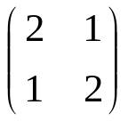
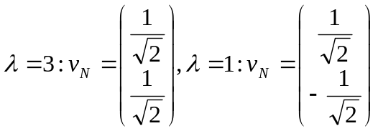
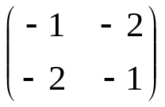
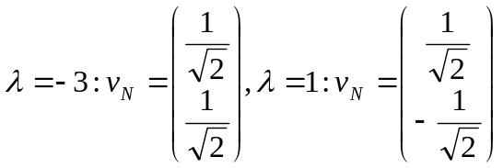
確認問題１－４
べき乗法で，次の行列の固有値，固有ベクトルを求め，結果との対応を確認せよ．
計算はλ⁽¹⁾まででよい．
のとき
である
前回のＰＰＴで計算したとおり，正確な固有値固有ベクトル
ここでは繰り返しを１回しかしないので全く同じにはならない
＊以下は計算しなくても良い
のとき
であるが，通常のべき乗法では
きちんとでない

Slide 10
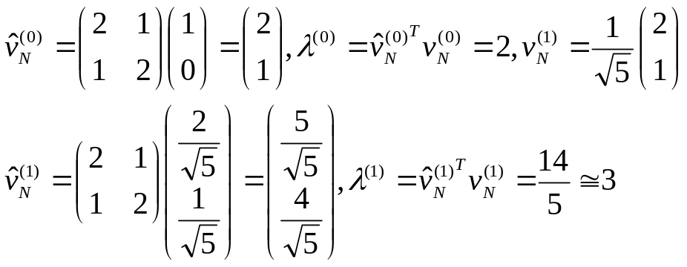
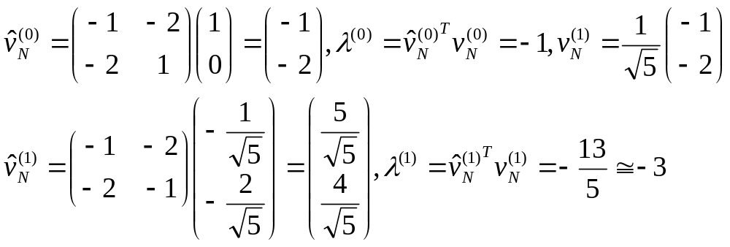
確認問題１－４（解答例）

